Slide 1

RETENTISSEMENTS PULMONAIRES DE L’UTILISATION
CHRONIQUE DES INHIBITEURS DE LA POMPE A PROTON (IPP)
POUR POTENTIALISER L’EFFET DES EXTRAITS PANCREATIQUES
CHEZ LES ENFANTS ATTEINTS DE MUCOVISCIDOSE
AGÉS DE 6 À 18 ANS
(Etude MUCO-IPPEP)
Sahar AWADA, Tiphaine ROUSSEY-BIHOUEE
07/10/2021

Slide 2
IPP et EP
Les IPP sont fréquemment utilisés pour potentialiser l’effet des EP chez les patients atteints de mucoviscidose avec insuffisance pancréatique exocrine si :
    Les EP seules ne sont pas efficaces.
    Une augmentation de la dose ne conduit pas à une amélioration satisfaisante des symptômes digestives.
Pas de consensus clair sur ce sujet.

Slide 3
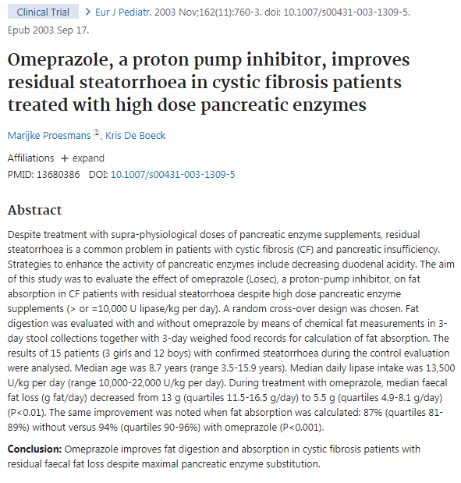
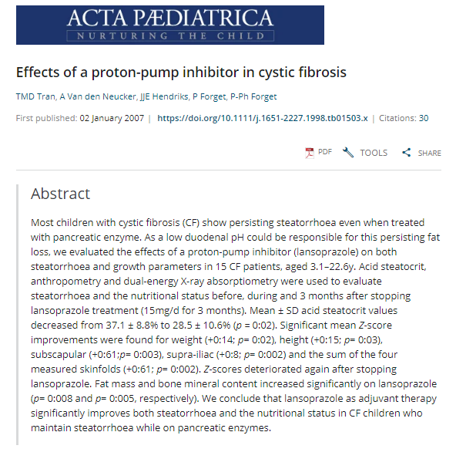
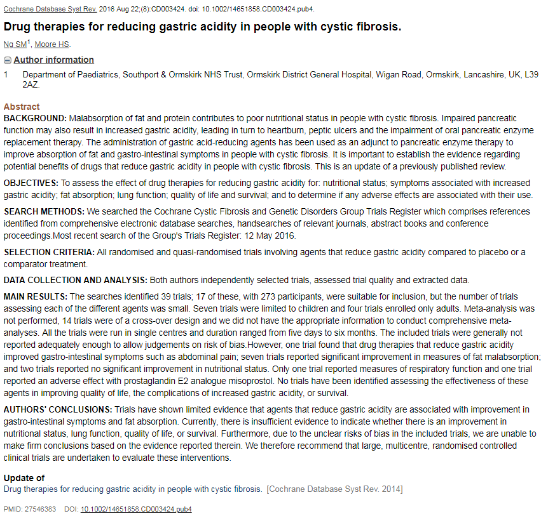
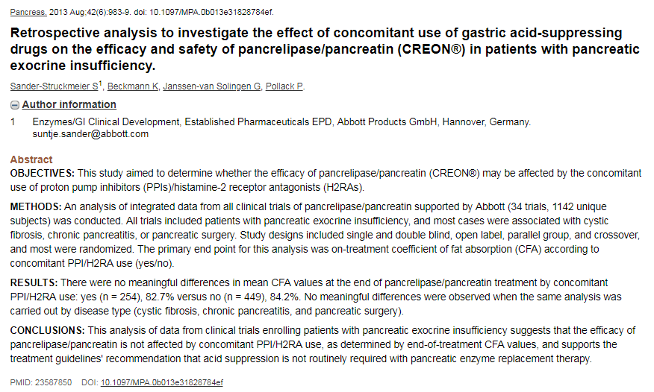

Slide 4
Risques des IPP
Dans diverses populations (hors mucoviscidose), il a été démontré que l'inhibition de l’acide gastrique est associée à un risque élevé d'infections pulmonaires (communautaires et nosocomiales)
Mécanisme : multifactoriel!
Diminution de la sécrétion gastrique
Colonisation du tractus gastro-intestinal supérieur par des bactéries pathogènes
Pourrait être associé à des micro-aspirations et colonisation pulmonaires.
Inhibition des H+/K+ ATPases extra-gastrique (voies aériennes supérieures et inferieures)
Dérégulation du pH et altération de la flore respiratoire et le microbiome
Potentialisant les agents pathogènes respiratoires et l'infection.
Effet direct des IPP sur les leucocytes avec altération de leur fonctionnalité.

Slide 5
Peu d’études ont montré les effets secondaires, sur le plan respiratoire, de l’utilisation prolongée des IPP en tant qu'agent potentialisateur de l’action des EP chez les patients muco.

Slide 6
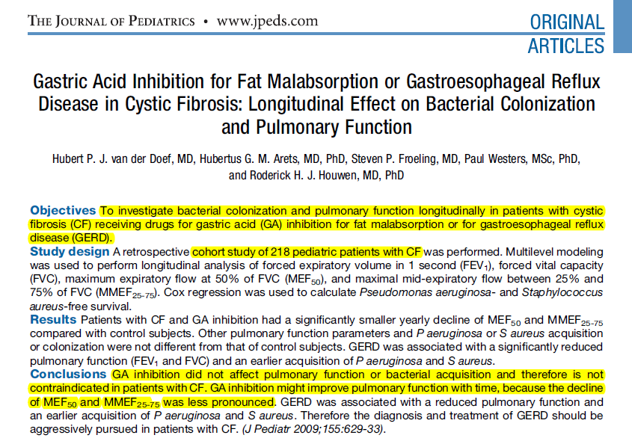
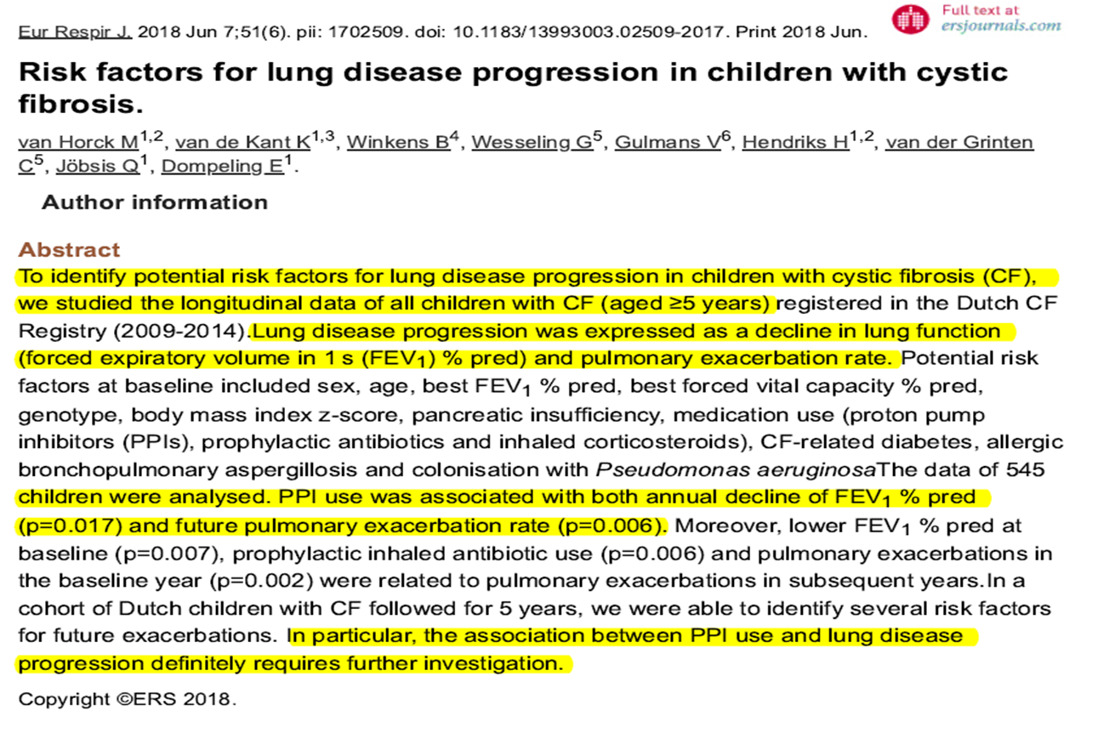
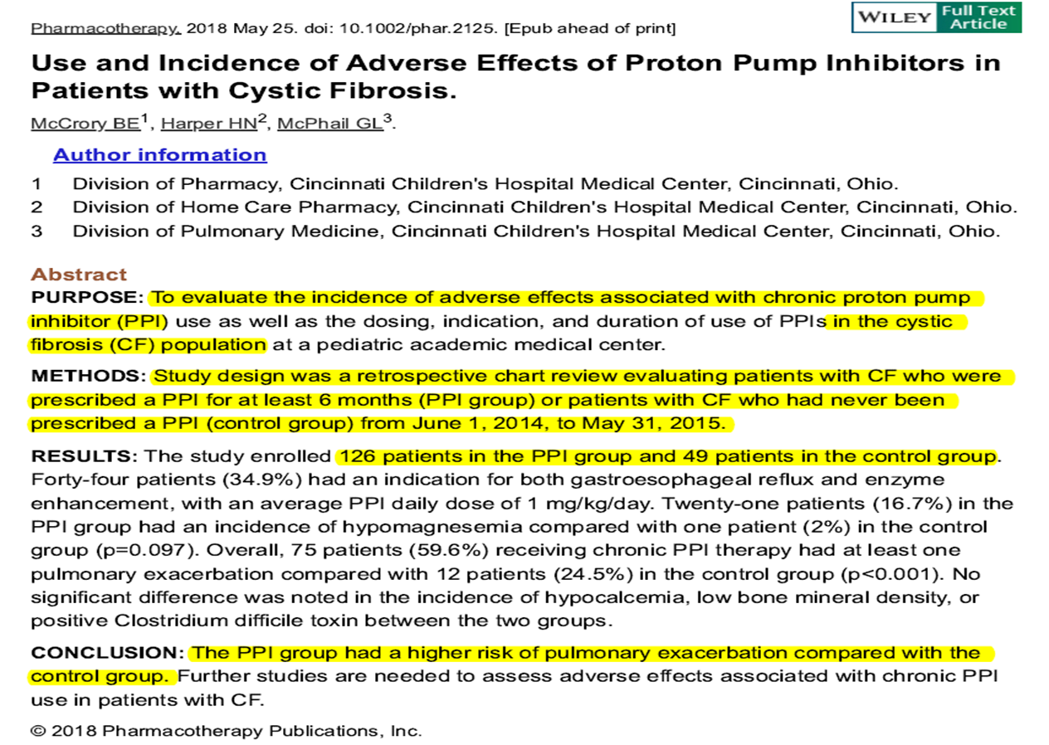

Slide 7
Objectifs
Objectif principal : étudier les effets secondaires respiratoires de l’utilisation prolongée des IPP pour potentialiser l’effet des EP chez les enfants atteints de mucoviscidose.
Les objectifs secondaires :
  Etudier si les effets de l'utilisation des IPP augmentent avec leur durée d’utilisation.
  Vérifier si l’utilisation prolongée des IPP améliore l’état nutritionnel chez les patients ayant une malabsorption des graisses malgré des doses adéquates des EP.

Slide 8
Patients et méthodes
Cohorte rétrospective multicentrique de type groupes parallèles chez les enfants atteints de mucoviscidose âgés de 6 à 18 ans et enregistrés dans les CRCM pédiatriques du Réseau Muco Ouest en début janvier 2020 (Nantes, Tours, Angers-Le Mans, Rennes-St Brieuc, Roscoff).
  Groupe IPP : patients recevant une inhibition de l’acidité gastrique en raison d’un effet insuffisant des EP.
  Groupe témoins : aucun antécédent d'inhibition de l’acidité gastrique.

Slide 9
Patients et méthodes
Les principaux paramètres étudiés et comparés dans les deux groupes étaient :
  La fonction pulmonaire (baisse annuelle du VEMS%).
  L’incidence de la primo-infection et colonisation bactérienne à Pseudomonas aeruginosa (PA).
  La fréquence d’exacerbation pulmonaire annuelle.
  L’état nutritionnel (variation annuelle du Z-score IMC).
  Dans le groupe IPP, nous avons étudié :
    L’effet de l'augmentation des années de traitement sur les paramètres déjà cités.
    Le changement de l’état nutritionnel avant et après la mise en place de traitement.
    La variation du nombre d’exacerbation un an avant la mise en place du traitement par IPP puis à un et deux ans après.

Slide 10
Patients et méthodes
Critères d’inclusion :
Âgés de 6 à 18 ans.
Avoir eu un traitement par IPP pour une durée minimale de 6 mois.
Avoir un diagnostic de mucoviscidose confirmé par la présence de deux mutations sévères du CFTR et une concentration de chlorure dans la sueur supérieur ou égale à 60mmol/l.
Insuffisance pancréatique exocrine diagnostiquée sur des symptômes cliniques et une valeur d’élastase fécale inférieure à 50 μg/g.
Patients avoir eu au minimum deux mesures de leur fonction pulmonaire et au minimum deux prélèvements pour cultures bactériologiques.
Patients exclus :
Âgés moins de six ans.
Ayant l’association d’une mutation peu sévère et d’une mutation sévère, ou l’association de deux mutations peu sévères.
Recevant des IPP pour traiter un RGO diagnostiqué par un résultat anormal d’une PH-métrie ou des signes cliniques en utilisant le score RSI Reflux Symptom Index (RGO positif si RSI supérieur à 13).

Slide 11
Résultats
160 enfants inclus.
Groupe IPP : 50 patients.
Groupe témoins : 110 patients.
Âge moyen des patients inclus : 11.93 ans (+/-3.23).
Âge moyen de début d’IPP : 6.36 ans (+/- 4.12).
Posologie médiane journalière des IPP : 1mg/kg (0,5–2mg/kg/j),
Deux molécules utilisées : Oméprazole et Esoméprazole.
Durée moyenne de la prise des IPP : 5.32 ans (0.30-16.90).

Slide 12
Résultats
 |  | IPP N=50 | Témoin N=110 | Total N=160 | p-value
Age de début d'IPP | Min-Max | [0.00;14.00]
 | Moyenne+/- Ecart-type | 6.36+/-4.12
 | Médiane [Q1;Q3] | 7.00 [2.50;10.00]
Sex | Homme | 28 (56.00%) | 58 (52.73%) | 86 (53.75%) | 0.7004
 | Femme | 22 (44.00%) | 52 (47.27%) | 74 (46.25%)
Age à l'inclusion | Min-Max | [6.00;17.10] | [5.90;17.80] | [5.90;17.80]
 | Moyenne+/- Ecart-type | 11.68+/-3.08 | 12.04+/-3.31 | 11.93+/-3.23 | 0.5146
Age Diagnostic de Mucoviscidose | Min-Max | [0.00;3.00] | [0.00;5.00] | [0.00;5.00]
 | Moyenne+/- Ecart-type | 0.13+/-0.54 | 0.10+/-0.62 | 0.11+/-0.60 | 0.7570
Mutation Classe | F508del /F508del | 32 (64.00%) | 70 (63.64%) | 102 (63.75%)
 | Autres mutations | 18 (36.00%) | 40 (36.36%) | 58 (36.25%)
Meconium Ileus à la naissance |  | 4 (8.00%) | 14 (12.73%) | 18 (11.25%) | 0.3804
Syndrome d'Obstruction Intestinale Distale |  | 10 (20.00%) | 13 (11.82%) | 23 (14.38%) | 0.1715
Atteinte Hépatique |  | 16 (32.65%) | 24 (21.82%) | 40 (25.16%) | 0.1460
Cystic Fibrosis Related Diabetes |  | 6 (12.00%) | 7 (6.36%) | 13 (8.13%) | 0.2292
Intolérance Glucidique |  | 15 (30.00%) | 33 (30.00%) | 48 (30.00%) | 1.0000
Traitement modulateur |  | 10 (20.00%) | 24 (21.82%) | 34 (21.25%) | 0.7944
Aspergillose Broncho-Pulmonaire Allergique |  | 9 (18.00%) | 10 (9.09%) | 19 (11.88%) | 0.1064
Tableau 1. Caractéristiques de la population étudiée.

Slide 13
Résultats
(baisse annuelle du VEMS%)
L’évolution du VEMS de la cohorte totale en fonction du temps (âge) n’est pas significative :
  Baisse de 0.1% par an (p=0.786).
  Baisse annuelle de -0.73 % pour le groupe IPP contre un gain de 0.07% pour le groupe témoin.
Baisse annuelle du VEMS n'était pas significativement différente entre les deux groupes (p=0.077).
Figure 1. VEMS moyen (IC95%) en fonction de l'âge et des groupes.
Figure 2. VEMS moyen (%) en fonction de l'âge et des groupes.

Slide 14
Résultats
(primo-infection)
76% des patients du groupe IPP ont eu une primo-infection à PA contre 52% du groupe témoin :
  Âge plus précoce : médiane de temps de survenue est de 5 ans dans le groupe IPP et de 9.4 ans dans le groupe témoins.
  Prise d'IPP avait un effet significatif sur la survenue d'une primo-infection à PA (p=0.0018 ; IC95% 1.28 - 2.91).
  Groupe IPP présenterait un risque plus élevé de développer une infection que le groupe témoin (HR=1.93>1).
Figure 4. Taux de primo-infection en fonction du groupe.
Figure 3. Courbe de Kaplan-Meier de la survenue de la primo-infection en fonction du groupe.

Slide 15
Résultats
(colonisation)
12% des patients du groupe IPP ont eu une colonisation à PA contre 3.64% chez le groupe témoin.
  Prise d'IPP a un effet significatif sur la survenue d'une colonisation (p=0.046 ; IC95% 1.02 - 12.9).
  Groupe IPP présenterait un risque plus élevé de développer une colonisation a PA que le groupe témoin (HR=3.64>1).
Figure 5. Taux de colonisation en fonction du groupe.

Slide 16
Résultats
(exacerbations)
Le groupe IPP présentait en moyenne 1.7 exacerbations en plus que le groupe témoin.
  la différence entre les deux groupes est significative (p=0.001 ; IC95% 0.70 - 2.91).
Groupe IPP : le nombre des exacerbations n'est pas significativement différent entre la période d’avant traitement et la période de traitement (1 an après, p=0.292 ; 2 ans après, p=0.066).
Figure 6. Exacerbations respiratoires moyennes en fonction de l'âge et du traitement IPP.

Slide 17
Résultats
(Z-score)
Plan nutritionnel : le Z-score diminue de -0.04 par an dans le groupe IPP par rapport au groupe témoin (p=0.049 ; IC95% -0.08 - 0.00).
Le Z-Score diminue aussi en fonction de la durée d’IPP (-0.04/an) de manière significative (p=0.0087).
Figure 7. Indice de nutrition Z-Score en fonction de l'âge et du traitement IPP (N=160).

Slide 18
Résultats
(effets/durée des IPP)
Relation significative entre la durée d'utilisation des IPP et la baisse annuelle du VEMS (p = 0,044 ; IC95% -1.55 - 0.02) ; diminution de 0.79% de VEMS pour une augmentation d'un an de traitement.
  Par contre, cette diminution est très proche de la baisse annuelle chez le groupe IPP (0.73%) donc elle est plus probablement liée à l’âge qu’à la durée du traitement.
La durée sous IPP n'a pas d'effet significatif sur la survenue de la primo-infection (p=0.941>0.05), la colonisation à PA (p=0.420) et sur le nombre d'exacerbation (p=0.323).
Le Z-score diminue en fonction de la durée d'IPP de manière significative (p=0.008 ; IC95% -0.07 - -0.01); diminution de -0.04/an d’IPP.

Slide 19
Limites
Le caractère rétrospectif de notre étude.
Possibilité que les patients du groupe IPP soient déjà avec un phénotype plus sévère et que la prescription d’IPP soit conditionnée à cette sévérité.
  Cette sévérité pourrait être liée à la contribution des gènes modificateurs et/ou à des facteurs environnementaux que nous n’avons pas eu l’occasion d’étudier.
La colonisation des voies respiratoires par d’autres bactéries et principalement le Staphylococcus aureus n’a pas été étudiée.
  Cette colonisation est en relation avec la sévérité de la maladie et a été démontrée comme un facteur de risque d’acquisition plus précoce du PA.

Slide 20
Conclusion
Notre étude démontre une association significative entre l'utilisation prolongée des IPP et :
  Un nombre moyen plus élevé des exacerbations pulmonaires.
  Une acquisition et une colonisation plus fréquentes de PA avec un âge d’acquisition plus précoce.
Aucun effet bénéfique et significatif de cette utilisation sur l’état nutritionnel n’a été démontré.
Nos pratiques concernant l’utilisation fréquente des IPP pour la malabsorption des graisses chez les patients CF devraient être reconsidérées.
Intérêt de réaliser des études prospectives multicentriques permettant de confirmer ces résultats et de déterminer les bénéfices et les risques des IPP au long cours chez les patients CF.

Slide 21
Merci de votre attention.

